Slide 1


Aplicación Vuelos
Club Aéreo del Personal de BancoEstado · CAPEBE
DSY1105 · Evaluación Parcial 2
App Android con Kotlin, Jetpack Compose y Material 3
Notes:
Presentación del proyecto: una app para que los socios del club reserven vuelos recreativos.
1

Slide 2


Objetivo del proyecto
Para quién
Qué resuelve
Alcance
Socios del Club Aéreo del Personal de BancoEstado (rol socio).
Reservar un vuelo recreativo, firmar el consentimiento y llegar al aeródromo con su pase de abordaje.
Registro, login, vuelos, consentimiento y pase con QR. Datos guardados en el teléfono con Room.
CAPEBE · Aplicación Vuelos
2
Notes:
El club necesita que el socio pueda reservar y presentarse con un pase digital.
2

Slide 3






Funcionalidades principales
Registro y login
Vuelos disponibles
Aceptar vuelo
Formularios con ícono y mensaje de error por campo.
Tarjetas por vuelo con filtro por fecha.
Detalle del vuelo y confirmación por correo.
Consentimiento
Pase de abordaje
Datos locales
Estado PENDIENTE o FIRMADO con animación.
Datos del socio y del vuelo con código QR.
Usuarios guardados en Room (SQLite).
CAPEBE · Aplicación Vuelos
3
Notes:
Estas son las seis funciones que cubre el rol socio.
3

Slide 4
Flujo de la aplicación
1
2
3
4
Registro
Login
Menú del socio
Vuelos
El socio crea su cuenta.
Entra con correo y contraseña.
Reservar vuelo o ir al aeródromo.
Elige uno y filtra por fecha.
5
6
7
+
Detalle y aceptar
Consentimiento
Pase de abordaje
Recursos nativos
Acepta y recibe el correo.
Firma antes de volar.
Muestra el QR en el aeródromo.
Calendario, correo y QR.
CAPEBE · Aplicación Vuelos
4
Notes:
Recorrido completo: desde el registro hasta presentar el pase con QR.
4

Slide 5


Recursos nativos del dispositivo
Calendario
Correo
Código QR
  DatePicker para filtrar vuelos por fecha.
  Agendar el vuelo en el calendario del teléfono con título, lugar y hora.
  Confirmación enviada al aceptar el vuelo.
  Con el código QR adjunto como imagen.
  Generado con ZXing en el pase de abordaje.
  Incluye socio, vuelo, fecha y estado del consentimiento.
CAPEBE · Aplicación Vuelos
5
Notes:
El calendario usa la intención del sistema, por eso no pide permisos.
5

Slide 6
Arquitectura MVVM
Interfaz
ViewModel
Datos
ui/screen
ui/components
ui/navigation
ui/theme
LoginViewModel
RegisterViewModel
SesionViewModel
VuelosViewModel
Entidad, DAO y AppDatabase (Room)
VuelosFicticios
→
→
util/ Validaciones · Seguridad (hash) · CorreoSmtp · CalendarioNativo · GeneradorQr
La interfaz observa el estado del ViewModel y este consulta los datos.
CAPEBE · Aplicación Vuelos
6
Notes:
Cada capa tiene una responsabilidad; las utilidades se comparten entre pantallas.
6

Slide 7


Tecnologías utilizadas
Kotlin
Jetpack Compose
Navigation Compose
Lenguaje de toda la app.
Interfaz con Material 3.
Rutas entre las ocho pantallas.
Room + KSP
ZXing
JavaMail
Base de datos SQLite local.
Generación del código QR.
Envío de correo por SMTP.
CAPEBE · Aplicación Vuelos
7
Notes:
Todo el proyecto se compila con Gradle y se ejecuta en emulador.
7

Slide 8
Seguridad y validaciones
SHA-256
Hash de la contraseña antes de guardarla
Validaciones en los formularios
  Nombre completo con largo mínimo.
  Correo con formato válido.
  Contraseña de al menos 6 caracteres.
  Confirmación que debe coincidir.
  Ícono de advertencia o de campo válido.
  Mensaje de error animado bajo cada campo.
6+
Caracteres mínimos en la contraseña
19.628
Ley de datos: solo vuelos ficticios
CAPEBE · Aplicación Vuelos
8
Notes:
Las reglas están centralizadas en el objeto Validaciones.
8

Slide 9
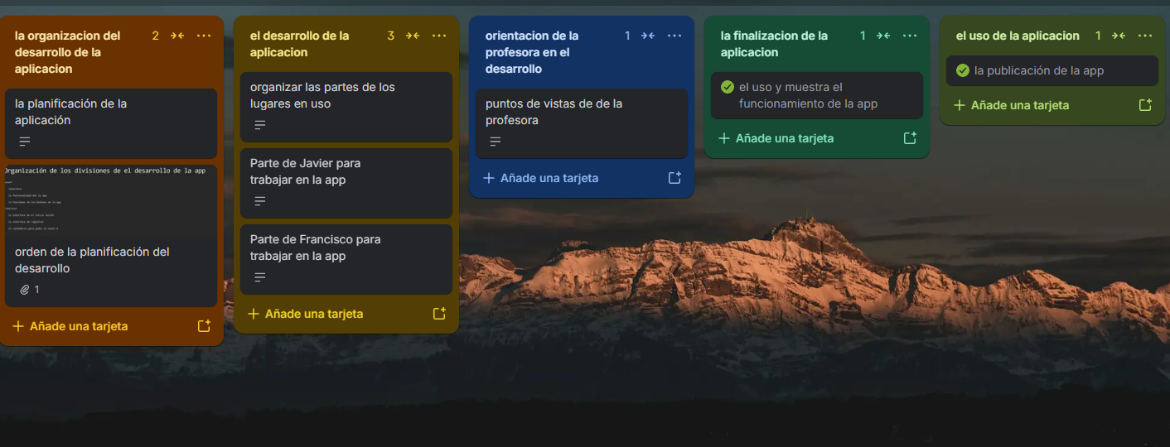

Organización: tablero Trello
GitHub: una rama por tarea y Pull Request revisado por el otro integrante.
CAPEBE · Aplicación Vuelos
9
Notes:
Las tareas se reparten entre los dos integrantes y se mueven en el tablero.
9

Slide 10
Próximos pasos
Pendiente para la entrega final
  Leer el código QR con la cámara (rol operador).
  Crear el rol operador.
  Conectar la app con un backend.
  Guardar vuelo y consentimiento en Room.
  Agregar pruebas unitarias.
Gracias
¿Preguntas?
CAPEBE · Aplicación Vuelos
10
Notes:
Cierre y espacio para preguntas.
10

